Slide 1
ΔΗΜΟΓΡΑΦΙΑ ΚΑΙ ΥΓΕΙΑ
ΕΡΓΑΣΤΗΡΙΟ

Slide 2

Εφαρμοσμένη
Κοινωνική
Πολιτική

Slide 3
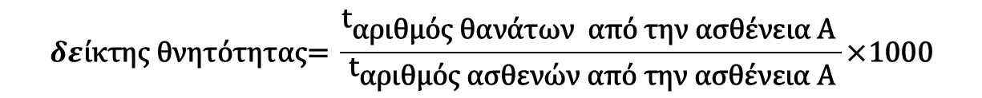
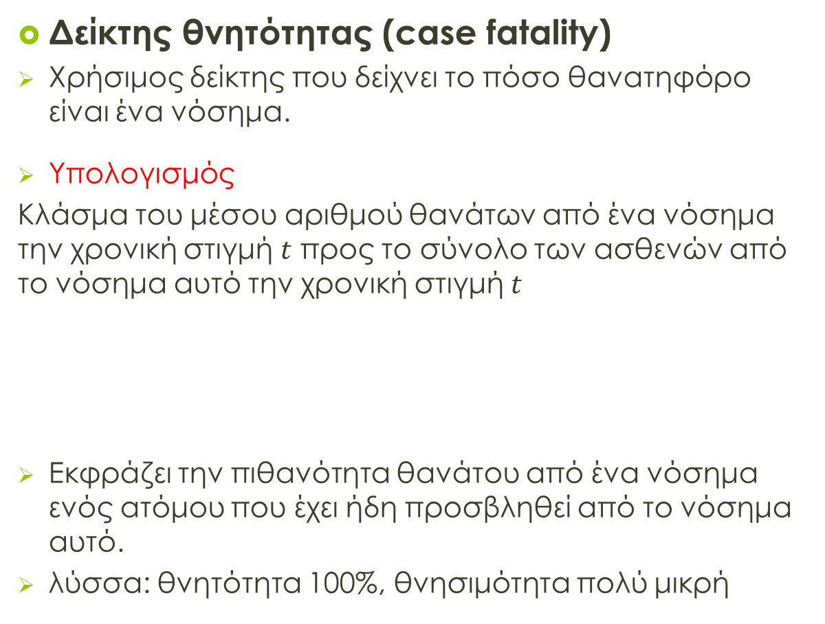
Δείκτης θνητότητας (case fatality)
Χρήσιμος δείκτης που δείχνει το πόσο θανατηφόρο είναι ένα νόσημα.
Υπολογισμός
Κλάσμα του μέσου αριθμού θανάτων από ένα νόσημα την χρονική στιγμή $t$ προς το σύνολο των ασθενών από το νόσημα αυτό την χρονική στιγμή $t$
Εκφράζει την πιθανότητα θανάτου από ένα νόσημα ενός ατόμου που έχει ήδη προσβληθεί από το νόσημα αυτό.
λύσσα: θνητότητα 100%, θνησιμότητα πολύ μικρή
$$δε\text{ίκτης} \text{θνητότητας}\text{=} \frac{{}_{}^{\text{t}}{\text{αριθμός} \text{θανάτων} } \text{από} \text{την} \text{ασθένεια} \text{Α} }{{}_{}^{\text{t}}{\text{αριθμός} \text{ασθενών} \text{από} \text{την} \text{ασθένεια} \text{Α}}}\text{×1000}$$

Slide 4
Απολεσθέντα έτη ζωής (Years Life Lost - YLL)
Αντικατοπτρίζει τη βαρύτητα της θνησιμότηας στις μικρές ηλικίες σε σχέση με τις μεγαλύτερες ηλικίες.
Definition (oecd):
Potential years of life lost (PYLL) is a summary measure of premature mortality which provides an explicit way of weighting deaths occurring at younger ages, which are, a priori, preventable. The calculation for PYLL involve adding up deaths occurring at each age and multiplying this with the number of remaining years to live until a selected age limit. The limit of 70 years has been chosen for the calculations in OECD Health Data.

Slide 5
Σχέση επιπολασμού και επίπτωσης
Ο επιπολασμός μιας νόσου είναι συνάρτηση τόσο της επίπτωσης όσο και της χρονικής διάρκειας της νόσου αυτής.
Επιπολασμός = επίπτωση x μέση διάρκεια
Αυτή η σχέση δείχνει πως δύο νοσήματα που έχουν την ίδια επίπτωση μπορεί να έχουν πολύ διαφορετικό επιπολασμό αν η μέση διάρκεια του ενός είναι πολύ μεγαλύτερη από του άλλου.
Π.χ. Χρόνια – Οξεία λευχαιμία

Slide 6
Άσκηση 1
Δίνεται ο παρακάτω πίνακας 10 μαθητών ενός σχολείου στο οποίο εμφανίστηκε έξαρση γρίπης Η1Ν1:
Να υπολογίσετε και να ερμηνεύσετε το λόγο του φύλου, το ποσοστό των μαθητών ηλικίας άνω των 10 ετών, το ποσοστό των ασθενών μαθητών που νοσηλεύτηκε και το λόγο εμβολιασμένων προς μη εμβολιασμένους μαθητές.

Slide 7
Άσκηση 2
Τη χρονική περίοδο 1970-75 συμμετείχαν σε μία έρευνα 7.381 άτομα ηλικίας 40-77 χρονών. Τη στιγμή της εγγραφής καταγράφηκε αν ήταν διαβητικοί ή όχι. Τη χρονική περίοδο 1980-85 καταγράφηκε αν είχαν πεθάνοι ή όχι.
 | Εγγραφή | Θάνατοι
Διαβητικοί άντρες | 189 | 100
Μη διαβητικοί άντρες | 3.151 | 811
Διαβητικές γυναίκες | 218 | 72
Μη διαβητικές γυναίκες | 3.823 | 511
Ποιο είναι το ποσοστό των διαβητικών αντρών;
Ποιο είναι το ποσοστό των διαβητικών ατόμων;
Ποιο είναι το ποσοστό των θανάτων στους άντρες;
Ποιος είναι ο λόγος των μη διαβητικών αντρών προς τους διαβητικούς άντρες;
Ποιος είναι ο λόγος των διαβητικών προς τους μη διαβητικούς;

Slide 8
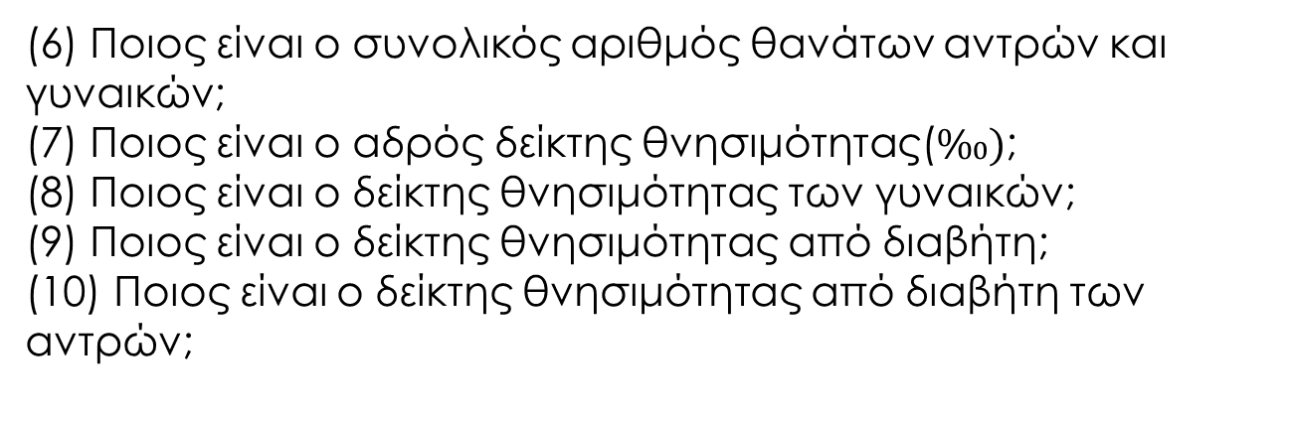
Άσκηση 2
 | Εγγραφή | Θάνατοι
Διαβητικοί άντρες | 189 | 100
Μη διαβητικοί άντρες | 3.151 | 811
Διαβητικές γυναίκες | 218 | 72
Μη διαβητικές γυναίκες | 3.823 | 511
(6) Ποιος είναι ο συνολικός αριθμός θανάτων αντρών και γυναικών;
(7) Ποιος είναι ο αδρός δείκτης θνησιμότητας($‰)$;
(8) Ποιος είναι ο δείκτης θνησιμότητας των γυναικών;
(9) Ποιος είναι ο δείκτης θνησιμότητας από διαβήτη;
(10) Ποιος είναι ο δείκτης θνησιμότητας από διαβήτη των αντρών;

Slide 9
Άσκηση 3
Μία πόλη 4.000.000 κατοίκων έχει 500 κλινικές. Οι άντρες αποτελούν το 45% και οι γυναίκες το 55% του πληθυσμού. Η ηλικιακή κατανομή των κατοίκων είναι:
Να βρεθεί ο λόγος των κλινικών ανά κάτοικο (σταθερά 10.000).
Να βρεθεί ο λόγος των κατοίκων ανά κλινική.
Να βρεθεί ο λόγος του φύλου (σταθερά 100).
Να βρεθεί ο λόγος εξάρτησης των νέων.
Να βρεθεί ο λόγος εξάρτησης των ηλικιωμέων.
Να βρεθεί ο συνολικός λόγος εξάρτησης.
Ηλικία | 0-14 | 15-64 | >65
Αριθμός κατοίκων | 400.000 | 1.200.000 | 2.400.000

Slide 10
Άσκηση 4
 | Άντρες και γυναίκες |  |  | Μόνο άντρες
Ηλικιακές ομάδες | θάνατοι από όλες τις αιτίες | θάνατοι από ατυχήματα | αριθμός κατοίκων (σε χιλιάδες) | θάνατοι από όλες τις αιτίες | θάνατοι από ατυχήματα | αριθμός κατοίκων (σε χιλιάδες)
0–4 | 32.892 | 2.587 | 19.597 | 18.523 | 1.577 | 10.020
5–14 | 7.150 | 2.718 | 41.037 | 4.198 | 1.713 | 21.013
15–24 | 33.046 | 15.412 | 40.590 | 24.416 | 11.438 | 20.821
25–34 | 41.355 | 12.569 | 39.928 | 28.736 | 9.635 | 20.203
35–44 | 91.140 | 16.710 | 44.917 | 57.593 | 12.012 | 22.367
45–54 | 172.385 | 14.675 | 40.084 | 107.722 | 10.492 | 19.676
55–64 | 253.342 | 8.345 | 26.602 | 151.363 | 5.781 | 12.784
65+ | 1.811.720 | 33.641 | 35.602 | 806.431 | 16.535 | 14.772
δεν δήλωσαν | 357 | 85 | 0 | 282 | 74 | 0
Σύνολο | 2.443.387 | 106.742 | 288.357 | 1.199.264 | 69.257 | 141.656
Να βρεθούν:
Ο αδρός δείκτης θνησιμότητας
O δείκτης θνησιμότητας από ατυχήματα
O δείκτης θνησιμότητας των αντρών
Ο δείκτης θνησιμότητας ατόμων ηλικίας 25-34
Ο δείκτης θνησιμότητας από ατυχήματα των αντρών
Ο δείκτης θνησιμότητας από ατυχήματα αντρών ηλικίας 25-34

